Slide 1
UBND QUẬN LONG BIÊN
TRƯỜNG MẦM NON GIA QUẤT
LÀM QUEN VĂN HỌC
THƠ: CHÚ BỘ ĐỘI HÀNH QUÂN TRONG MƯA
Đối tượng trẻ: Trẻ 4 – 5 tuổi
Giáo viên: Lưu Thị Hoa Chinh

Slide 2
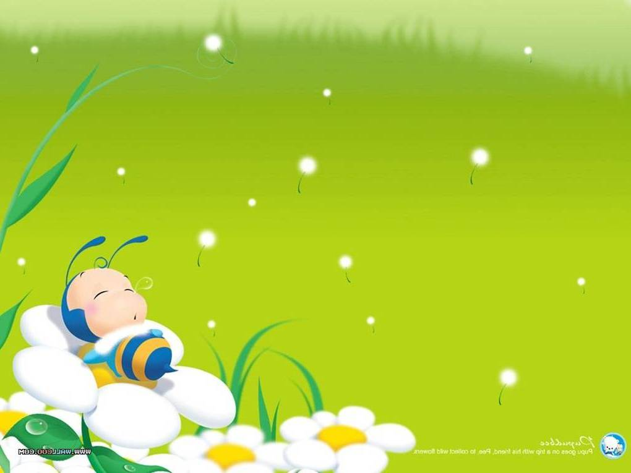
Ổn định - trò chuyện
Cho trẻ chơi trò chơi: Duyệt binh
Hướng trẻ vào bài thơ

Slide 3
Hoạt đông 1:
Cô đọc thơ cho trẻ nghe

Slide 4
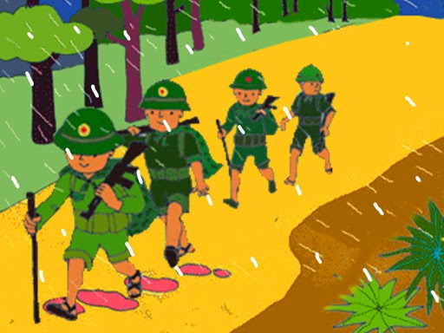
Chú bộ đội hành quân trong mưa
Mưa rơi mưa rơi
Lộp bộp lộp bộp
Áo dù có ướt
Vẫn đi vẫn đi

Slide 5
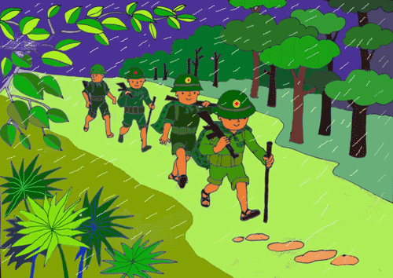
Đường ra mặt trận
Còn dài còn dài
Cho dù mưa rơi
Chú vẫn đi tới

Slide 6
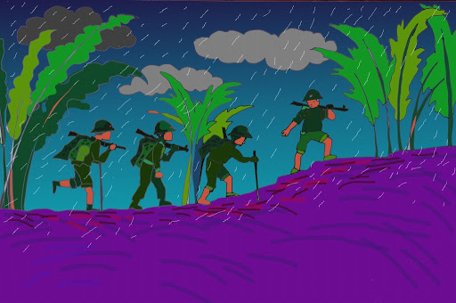
Chú đi trong đêm
Long lanh sao đỏ
Như ngọn đèn nhỏ
Soi đường hành quân

Slide 7
Mưa rơi mưa rơi
Lộp bộp lộp bộp
Áo dù có ướt
Vẫn đi vẫn đi
Chân đồn dập bước

Slide 8
Đàm thoại - Trích dẫn
Các con vừa đọc bài thơ có tên là gì ?
- Ai là tác giả ?

Slide 9
- Chú bộ đội trong bài thơ đang làm gì ?
- Chú bộ đội hành quân trong điều kiện thời tiết như thế nào ?
-

Slide 10
Trời mưa như thế nào ?
Câu thơ nào đã cho chúng ta thấy trời mưa rất to ?
- Nếu như đi ngoài mưa các con có cảm giác như thế nào ?
-

Slide 11
Chú đi trong đêm
Long lanh sao đỏ
- Chú bộ đội hành quân vào lúc nào ?
- Vì sao các con biết chú bộ đội hành quân vào ban đêm ?
- Câu thơ nào đã nói lên điều đó ?

Slide 12
Chú đi trong đêm
Long lanh sao đỏ
Như ngọn đèn nhỏ
Soi đường hành quân
- Những ngôi sao đỏ đã được tác giả ví như cái gì ?
- Vì sao các con biết chú bộ đội hành quân vào ban đêm ?
- Câu thơ nào đã nói lên điều đó ?

Slide 13
Mưa rơi mưa rơi
Lộp bộp lộp bộp
Áo dù có ướt
Vẫn đi vẫn đi
Chân đồn dập bước
Mưa to nhưng các chú có nghỉ không ?
Câu thơ nào nói lên chú không nghỉ mà chú vẫn đi?
Các chú bộ đội hành quân ra mặt trận để làm gì ?

Slide 14
Hoạt động 2:
Dạy trẻ đọc thơ

Slide 15
Chú bộ đội hành quân trong mưa
Mưa rơi mưa rơi
Lộp bộp lộp bộp
Áo dù có ướt
Vẫn đi vẫn đi

Slide 16
Đường ra mặt trận
Còn dài còn dài
Cho dù mưa rơi
Chú vẫn đi tới

Slide 17
Chú đi trong đêm
Long lanh sao đỏ
Như ngọn đèn nhỏ
Soi đường hành quân

Slide 18
Mưa rơi mưa rơi
Lộp bộp lộp bộp
Áo dù có ướt
Vẫn đi vẫn đi
Chân đồn dập bước

Slide 19
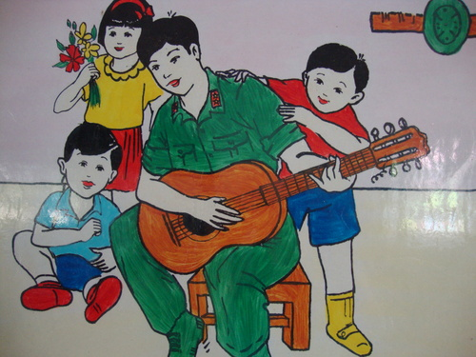
Cô chốt lại và giáo dục trẻ:

Slide 20
Buổi học đến đây là hết rồi
Xin chào tạm biệt

